Slide 1

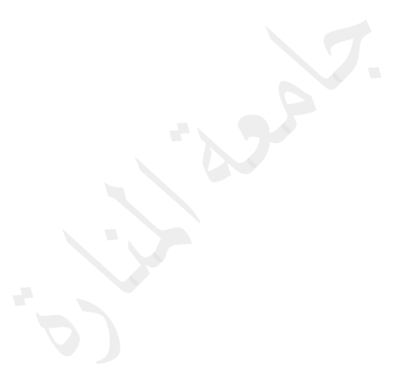
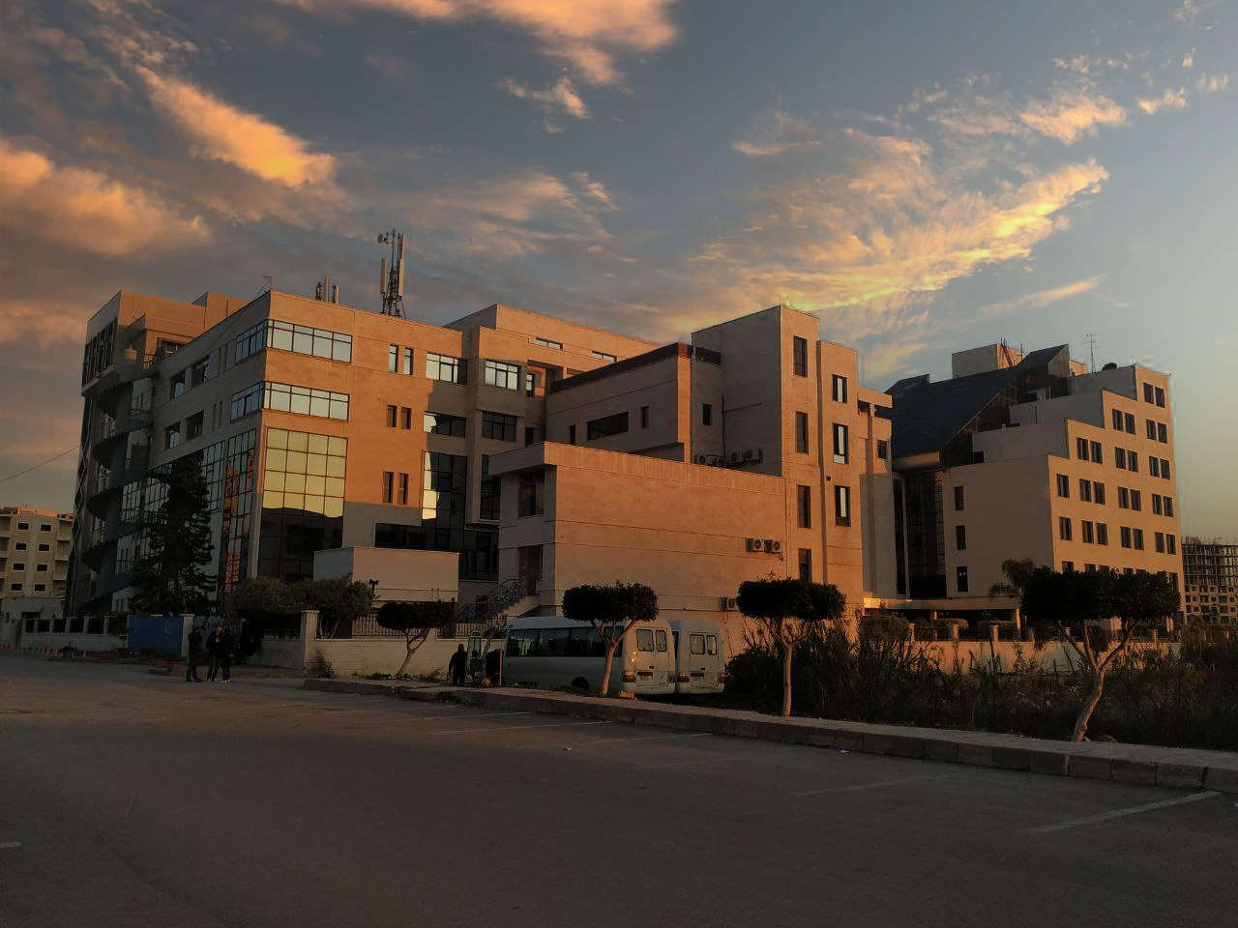
جامعة المنارة
كلية: الصيدلة
اسم المقرر: الملازمة 2 العملي، إعداد: د. علاء احمد
رقم الجلسة (4)
عنوان الجلسة
الأدوية القلبية - الجزء الأول
الفصل الدراسي العام الدراسي
https://manara.edu.sy/
MU-EPP-FM-009 | Issue date:01May2023 | Issue no.1 | Page 1 | 85

Slide 2
جدول المحتويات
Contents
العنوان | رقم الشريحة
المدرات البولية | 4
خافضات ضغط الدم | 20
الغاية من الجلسة:
تعريف الطالب بأهم الأسماء التجارية للأدوية القلبية، وتذكيره بالاستطبابات ومضادات الاستطباب والتداخلات الدوائية لهذه الأدوية ليصبح قادراً على التعامل معها عندما ترد في الوصفات الطبية
https://manara.edu.sy/
MU-EPP-FM-009 | Issue date:01May2023 | Issue no.1 | Page 2 | 85

Slide 3

الأدوية القلبية
أدوية اللانظميات القلبية
خافضات ضغط الدم
المدرات البولية
الأدوية المؤثرة على الدم
خافضات شحوم الدم
أدوية قصور القلب وأدوية الذبحة الصدرية
https://manara.edu.sy/
MU-EPP-FM-009 | Issue date:01May2023 | Issue no.1 | Page 3 | 85

Slide 4
المدرات البولية
مدرات العروة
التيازيدات
مثبطات إنزيم الكاربونيك أنهيدراز
المدرات الحلولية
المدرات الحافظة للبوتاسيوم
https://manara.edu.sy/
MU-EPP-FM-009 | Issue date:01May2023 | Issue no.1 | Page 4 | 85

Slide 5
التيازيدات Thiazides
Hydrochlorothiazide
Chlortalidone
Metolazone
Indapamide
Pindroflumethiazide
https://manara.edu.sy/
MU-EPP-FM-009 | Issue date:01May2023 | Issue no.1 | Page 5 | 85

Slide 6
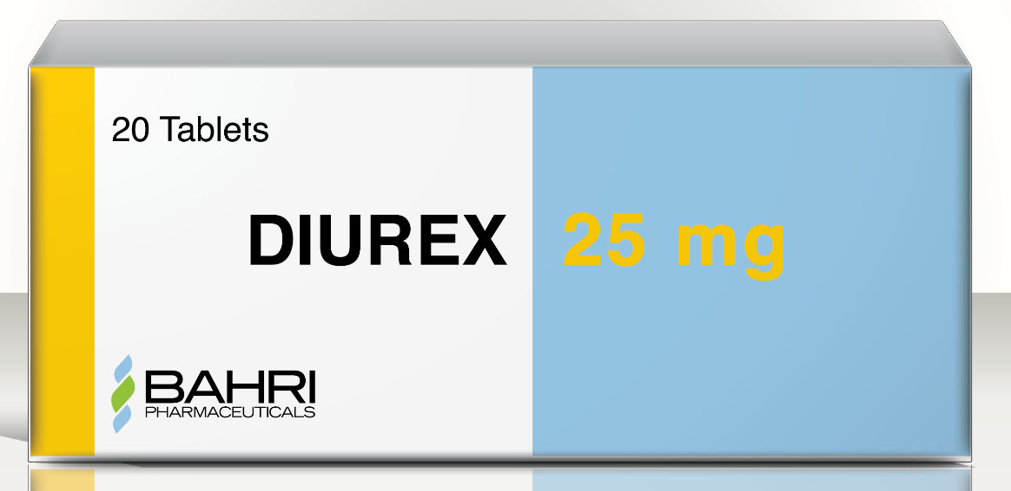

التيازيدات Thiazides
Hydrochlorothiazide
مضغوطات 25 ملغ
https://manara.edu.sy/
MU-EPP-FM-009 | Issue date:01May2023 | Issue no.1 | Page 6 | 85

Slide 7
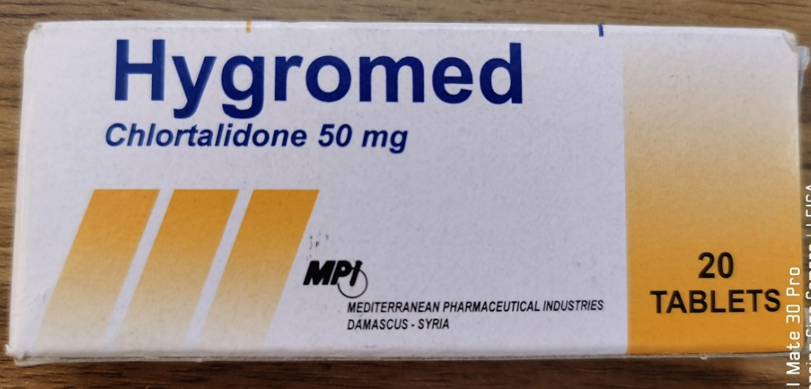
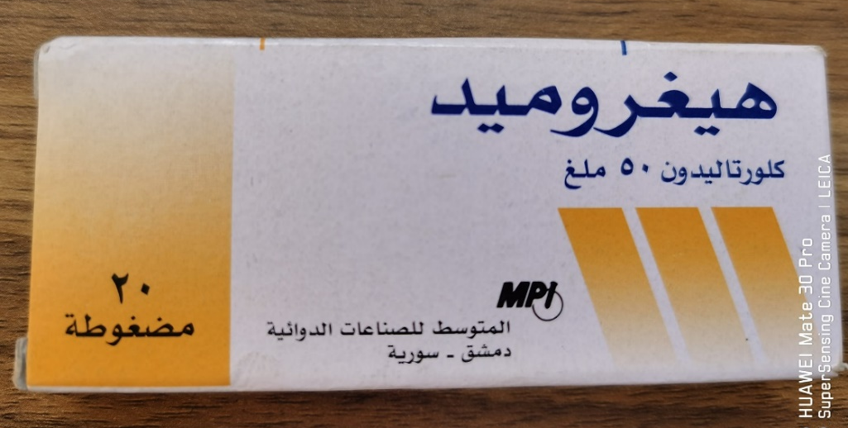
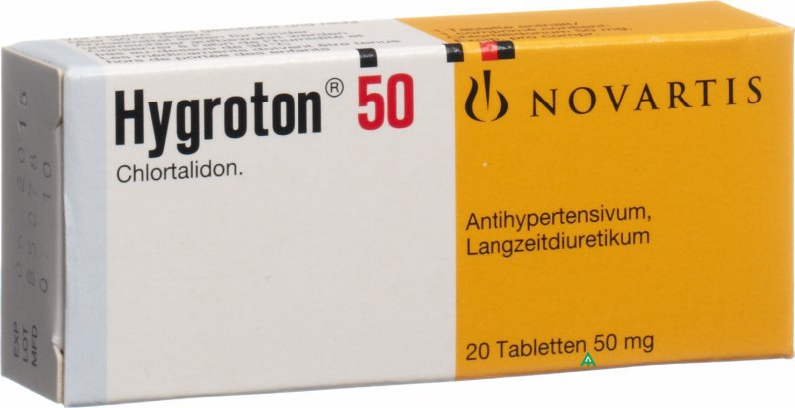
التيازيدات Thiazides
Chlortalidone
مضغوطات 50 ملغ
https://manara.edu.sy/
MU-EPP-FM-009 | Issue date:01May2023 | Issue no.1 | Page 7 | 85

Slide 8
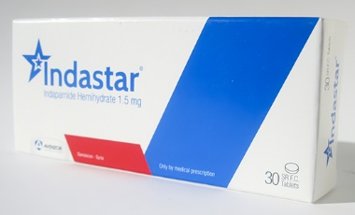
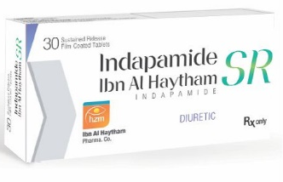

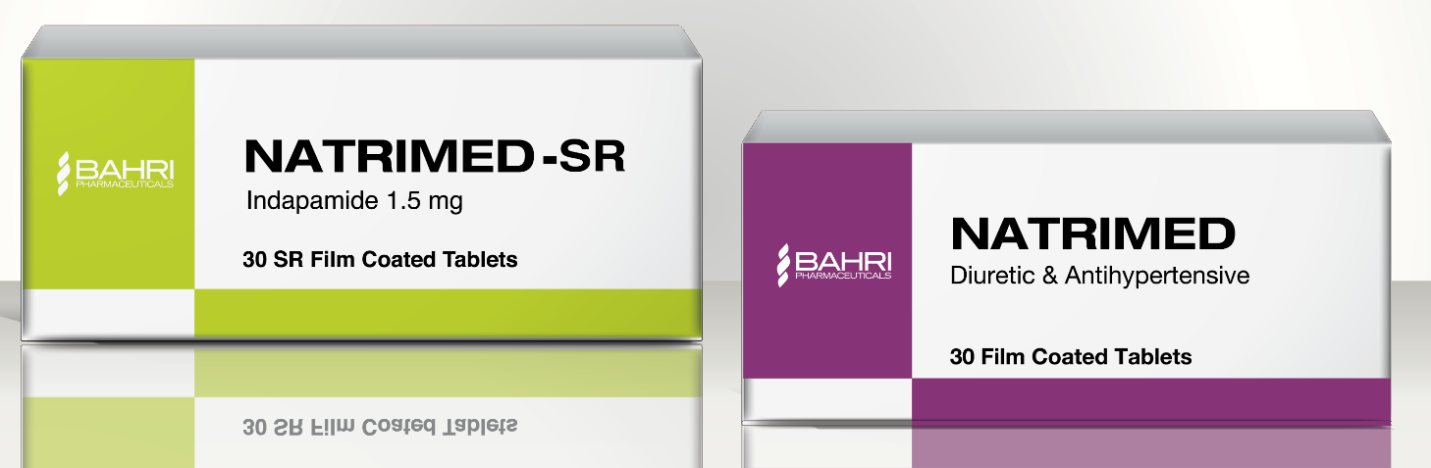
التيازيدات Thiazides
Indapamide
مضغوطات مديدة التأثير
1.5 - 2.5 ملغ

Slide 9
مدرات العروة
Furosemide
Torsemide
https://manara.edu.sy/
MU-EPP-FM-009 | Issue date:01May2023 | Issue no.1 | Page 9 | 85

Slide 10
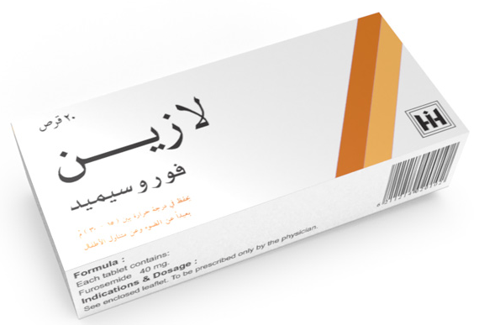
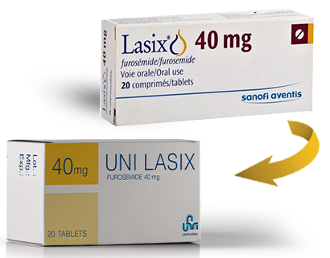
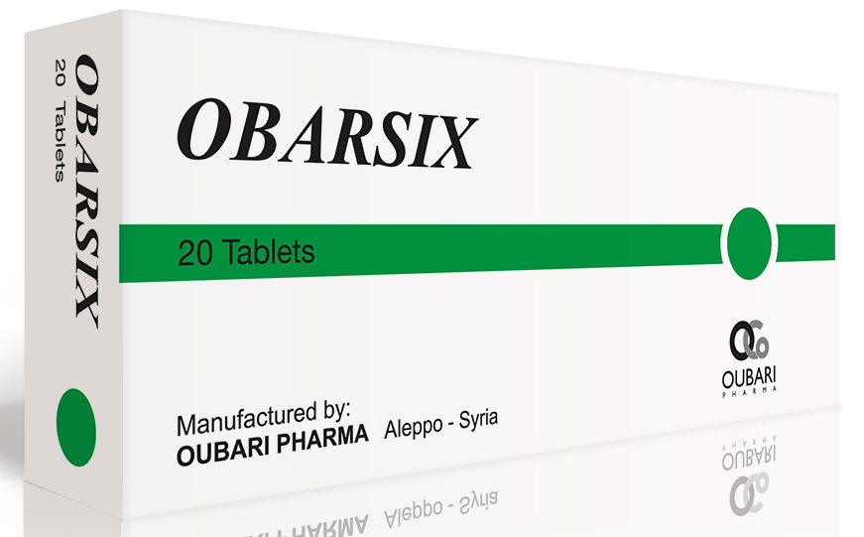
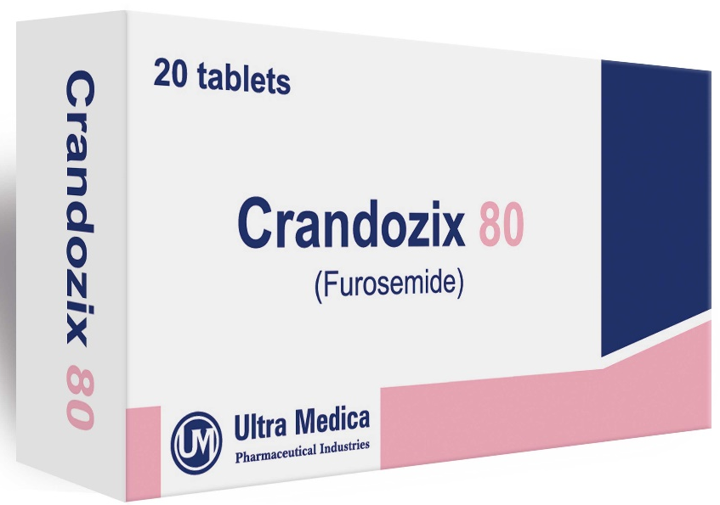
مدرات العروة
Furosemide
مضغوطات 20 - 40 - 80 ملغ
https://manara.edu.sy/

Slide 11
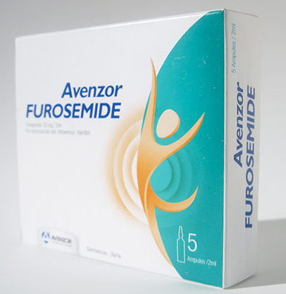
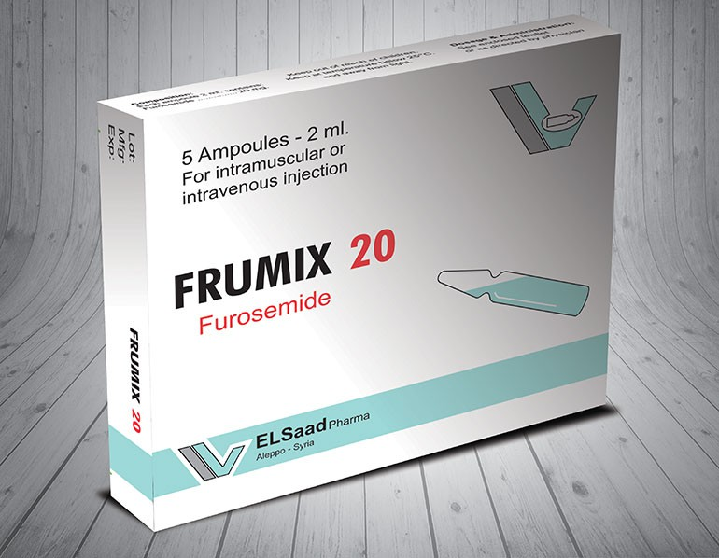
مدرات العروة
Furosemide
أمبولات IV/ IM: 20 - 40 ملغ
https://manara.edu.sy/
MU-EPP-FM-009 | Issue date:01May2023 | Issue no.1 | Page 11 | 85

Slide 12

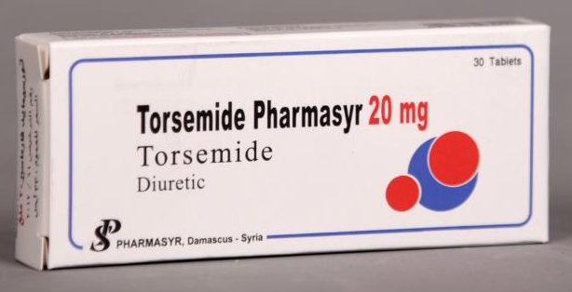
مدرات العروة
Torsemide
مضغوطات 10 - 20 ملغ
https://manara.edu.sy/
MU-EPP-FM-009 | Issue date:01May2023 | Issue no.1 | Page 12 | 85

Slide 13
المدرات الحافظة للبوتاسيوم
Spironolactone
Eplerenone
Triamterene
Amiloride
https://manara.edu.sy/
MU-EPP-FM-009 | Issue date:01May2023 | Issue no.1 | Page 13 | 85

Slide 14
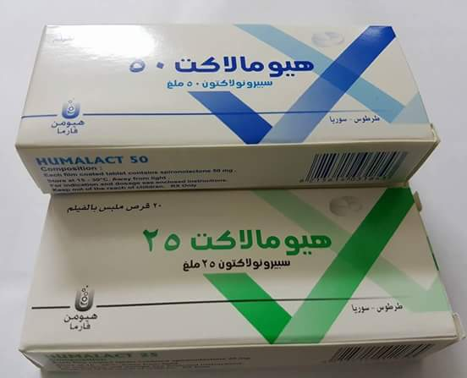
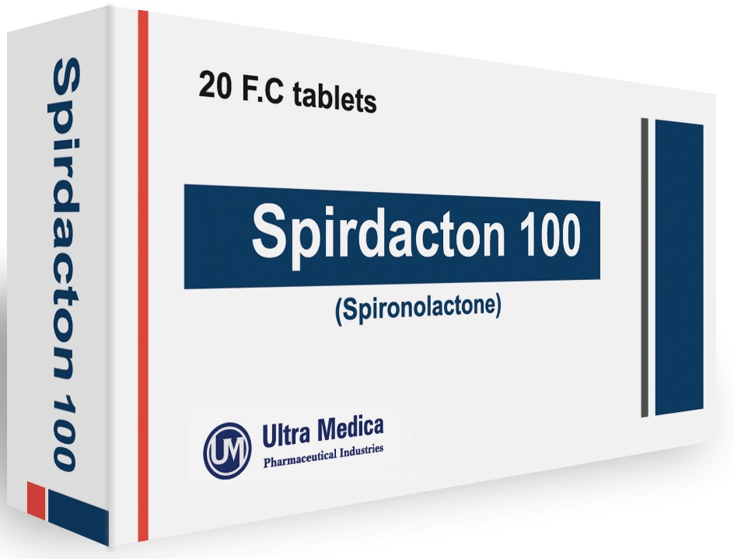
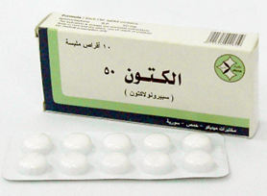
المدرات الحافظة للبوتاسيوم
Spironolactone
مضغوطات 25 - 50 - 100 ملغ
https://manara.edu.sy/
MU-EPP-FM-009 | Issue date:01May2023 | Issue no.1 | Page 14 | 85

Slide 15
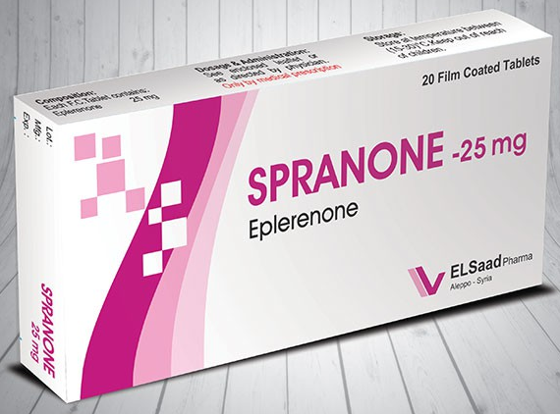
المدرات الحافظة للبوتاسيوم
Eplerenone
مضغوطات 25 ملغ
https://manara.edu.sy/
MU-EPP-FM-009 | Issue date:01May2023 | Issue no.1 | Page 15 | 85

Slide 16
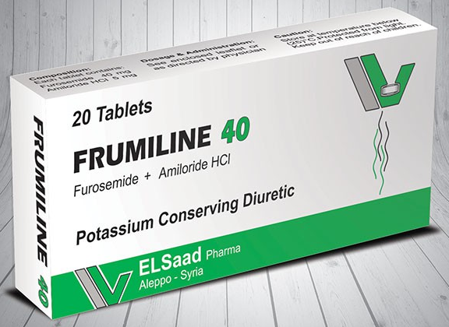
مشاركة بين المدرات
Amiloride 5 mg + Furosemide 40 mg
Tabs
https://manara.edu.sy/
MU-EPP-FM-009 | Issue date:01May2023 | Issue no.1 | Page 16 | 85

Slide 17
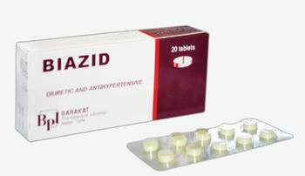
مشاركة بين المدرات
Triamterene 50 mg + Hydrochlorothiazide 25 mg
Tabs
https://manara.edu.sy/
MU-EPP-FM-009 | Issue date:01May2023 | Issue no.1 | Page 17 | 85

Slide 18

المدرات الحلولية
Mannitol
Vials 20%
تسريب وريدي
https://manara.edu.sy/
MU-EPP-FM-009 | Issue date:01May2023 | Issue no.1 | Page 18 | 85

Slide 19
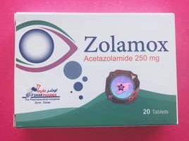
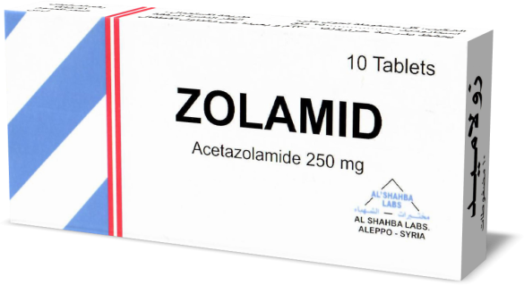
مثبطات إنزيم الكاربونيك أنهيدراز
Acetazolamide
مضغوطات 250 ملغ
https://manara.edu.sy/
MU-EPP-FM-009 | Issue date:01May2023 | Issue no.1 | Page 19 | 85

Slide 20
خافضات ضغط الدم
الأدوية المؤثرة على الجهاز العصبي الودّي
المدرات البولية
حاصرات مستقبلات الأنجيوتنسين ARBs
مثبطات الإنزيم القالب للأنجيوتنسين ACEIs
حاصرات قنوات الكالسيوم CCBs (موسعات وعائية)
https://manara.edu.sy/
MU-EPP-FM-009 | Issue date:01May2023 | Issue no.1 | Page 20 | 85

Slide 21
الأدوية المؤثرة على الجهاز العصبي الودّي
حاصرات مستقبلات بيتا
غير الانتقائية
(حاصرات β1 وβ2)
حالّات الودّي المؤثرة مركزياً
(مقلدات α2)
حاصرات مستقبلات α1
حاصرات مستقبلات بيتا
الانتقائية
(حاصرات β1)
حاصرات مستقبلات بيتا
غير الانتقائية
(حاصرات β و α1)
https://manara.edu.sy/
MU-EPP-FM-009 | Issue date:01May2023 | Issue no.1 | Page 21 | 85

Slide 22
خافضات ضغط الدم
حالّات الودّي المؤثرة مركزياً (مقلدات (α2
Methyldopa
Clonidine
Guanabenz
Guanafacine
https://manara.edu.sy/
MU-EPP-FM-009 | Issue date:01May2023 | Issue no.1 | Page 22 | 85

Slide 23
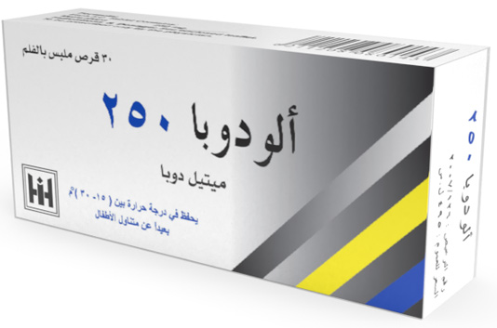
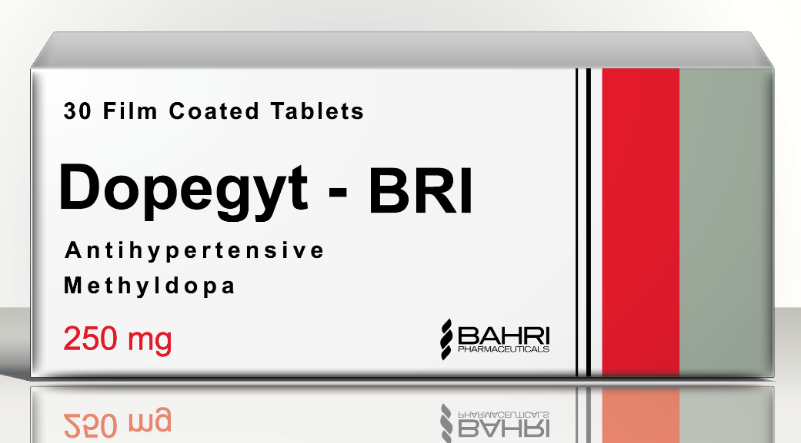
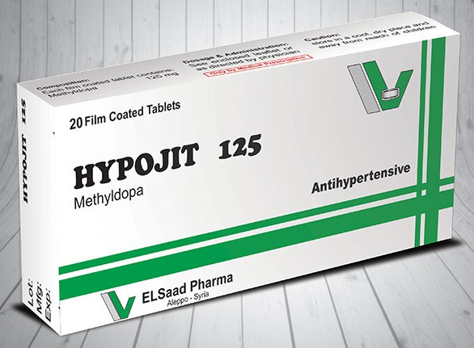
خافضات ضغط الدم
حالّات الودّي المؤثرة مركزياً (مقلدات (α2
Methyldopa
مضغوطات 125 - 250 - 500 ملغ
https://manara.edu.sy/
MU-EPP-FM-009 | Issue date:01May2023 | Issue no.1 | Page 23 | 85

Slide 24
خافضات ضغط الدم
حاصرات مستقبلات بيتا غير الانتقائية (حاصرات β1 وβ2)
Propranolol
Nadolol
Pindolol
Penbutolol
https://manara.edu.sy/
MU-EPP-FM-009 | Issue date:01May2023 | Issue no.1 | Page 24 | 85

Slide 25
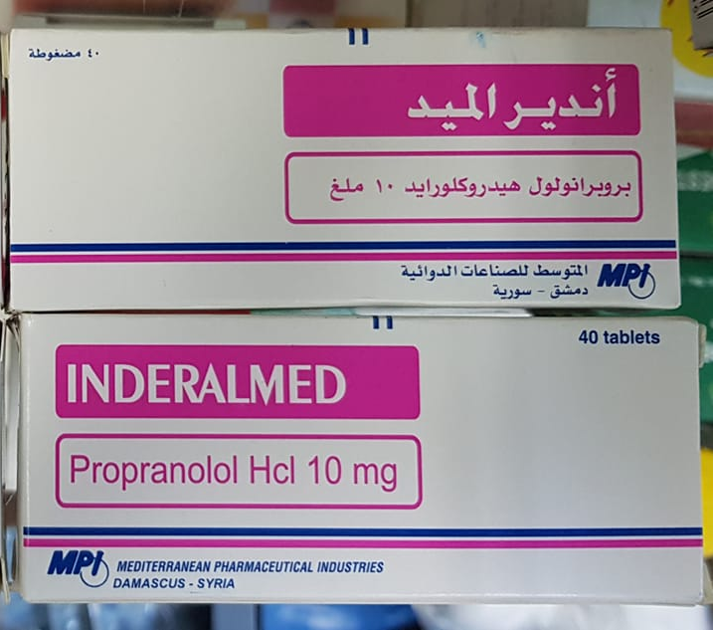
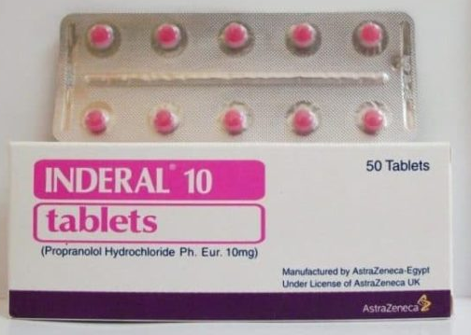
خافضات ضغط الدم
حاصرات مستقبلات بيتا غير الانتقائية (حاصرات β1 وβ2)
Propranolol
مضغوطات 10 - 40 ملغ
https://manara.edu.sy/
MU-EPP-FM-009 | Issue date:01May2023 | Issue no.1 | Page 25 | 85

Slide 26
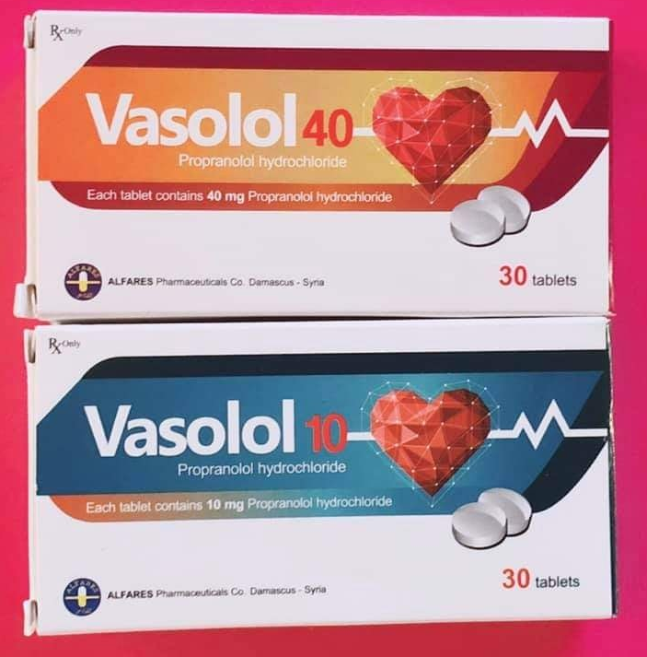
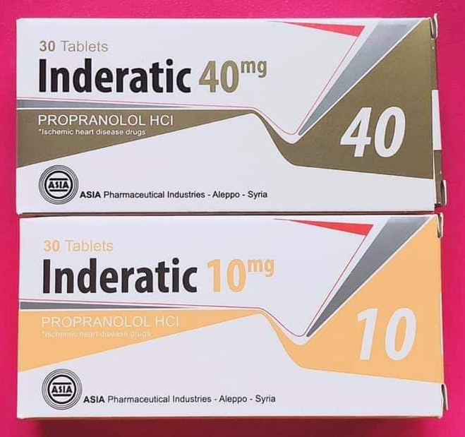
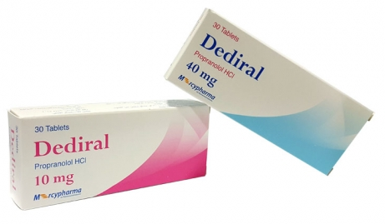
خافضات ضغط الدم
حاصرات مستقبلات بيتا غير الانتقائية (حاصرات β1 وβ2)
Propranolol
مضغوطات 10 - 40 ملغ
https://manara.edu.sy/
MU-EPP-FM-009 | Issue date:01May2023 | Issue no.1 | Page 26 | 85

Slide 27
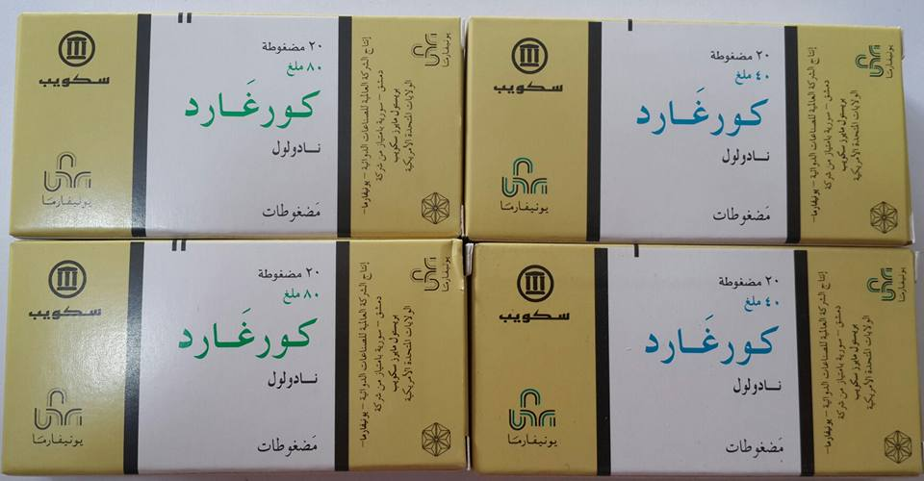
خافضات ضغط الدم
حاصرات مستقبلات بيتا غير الانتقائية (حاصرات β1 وβ2)
Nadolol
مضغوطات 40 - 80 ملغ
https://manara.edu.sy/
MU-EPP-FM-009 | Issue date:01May2023 | Issue no.1 | Page 27 | 85

Slide 28
خافضات ضغط الدم
حاصرات مستقبلات بيتا غير الانتقائية (حاصراتβ وα1)
Carvedilol
Labetalol
Celiprolol
https://manara.edu.sy/
MU-EPP-FM-009 | Issue date:01May2023 | Issue no.1 | Page 28 | 85

Slide 29
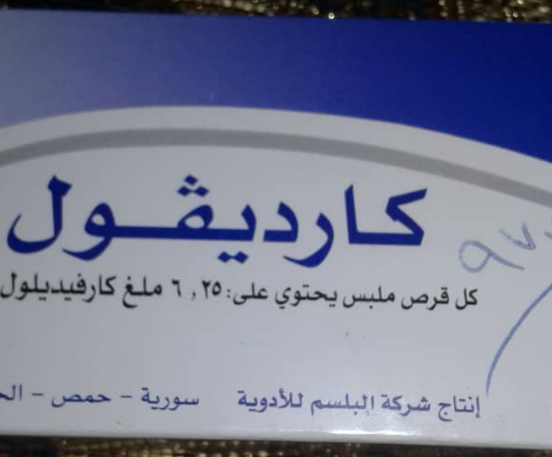
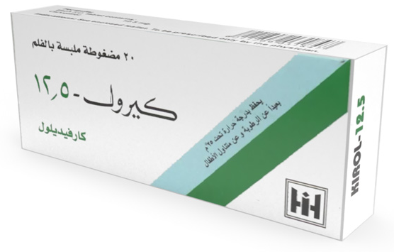
خافضات ضغط الدم
حاصرات مستقبلات بيتا غير الانتقائية (حاصراتβ وα1)
Carvedilol
مضغوطات 3.125 - 6.25 - 12.5 - 25 ملغ
https://manara.edu.sy/
MU-EPP-FM-009 | Issue date:01May2023 | Issue no.1 | Page 29 | 85

Slide 30
خافضات ضغط الدم
حاصرات مستقبلات بيتا الانتقائية (حاصرات β1)
Atenolol
Metoprolol
Bisoprolol
Nebivolol
https://manara.edu.sy/
MU-EPP-FM-009 | Issue date:01May2023 | Issue no.1 | Page 30 | 85

Slide 31
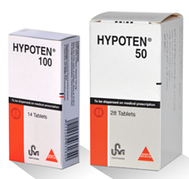
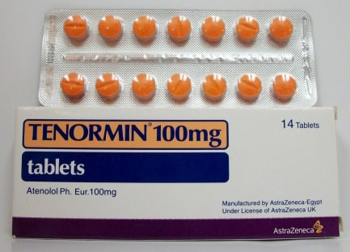
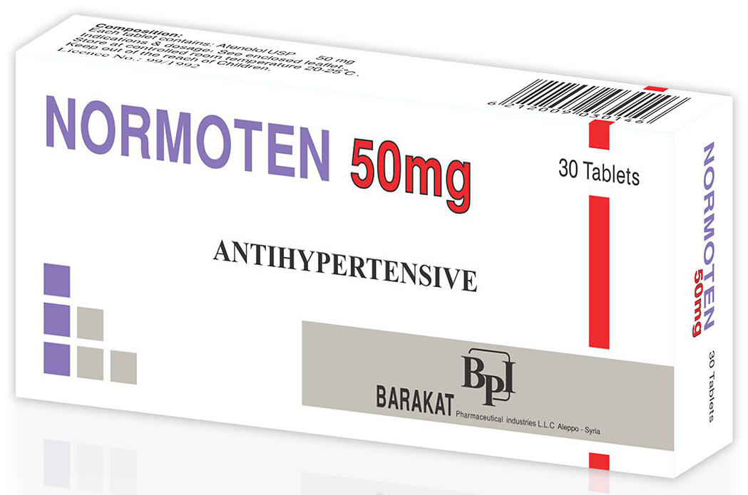
خافضات ضغط الدم
حاصرات مستقبلات بيتا الانتقائية (حاصرات β1)
Atenolol
مضغوطات 50 - 100 ملغ
https://manara.edu.sy/
MU-EPP-FM-009 | Issue date:01May2023 | Issue no.1 | Page 31 | 85

Slide 32
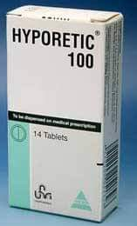
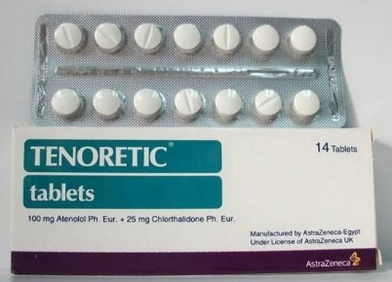
خافضات ضغط الدم
حاصرات مستقبلات بيتا الانتقائية (حاصرات β1)
Atenolol
تركيبة فرعية:
Atenolol (50 - 100) mg + Chlortalidone (25) mg
https://manara.edu.sy/
MU-EPP-FM-009 | Issue date:01May2023 | Issue no.1 | Page 32 | 85

Slide 33
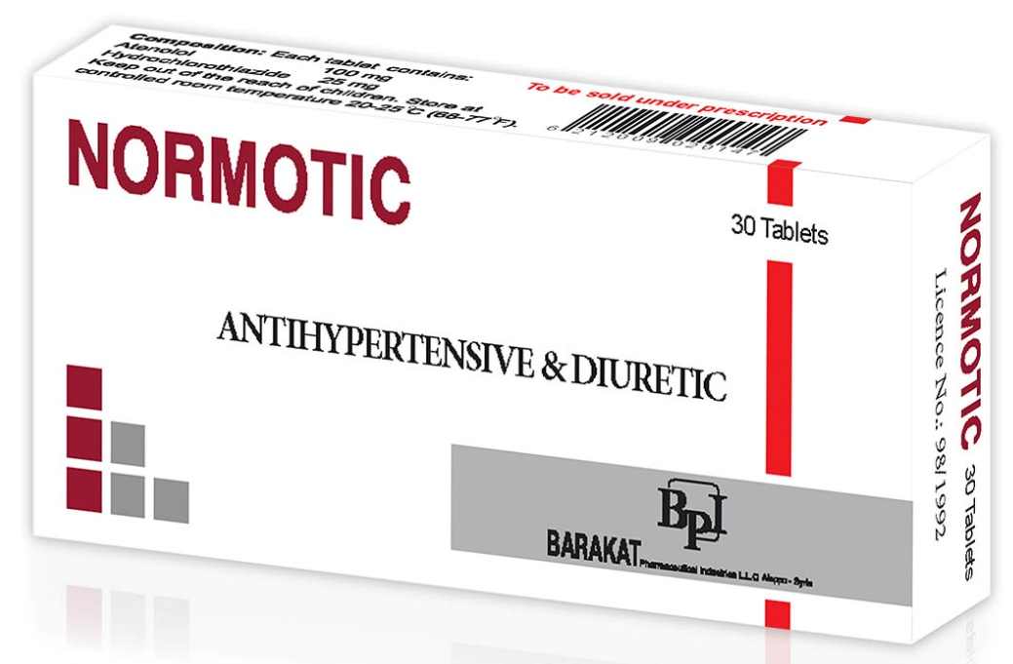
خافضات ضغط الدم
حاصرات مستقبلات بيتا الانتقائية (حاصرات β1)
Atenolol
تركيبة فرعية:
Atenolol (100) mg + HCTZ (25) mg
https://manara.edu.sy/
MU-EPP-FM-009 | Issue date:01May2023 | Issue no.1 | Page 33 | 85

Slide 34
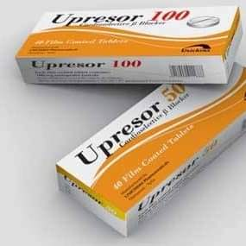
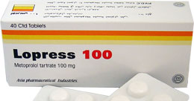
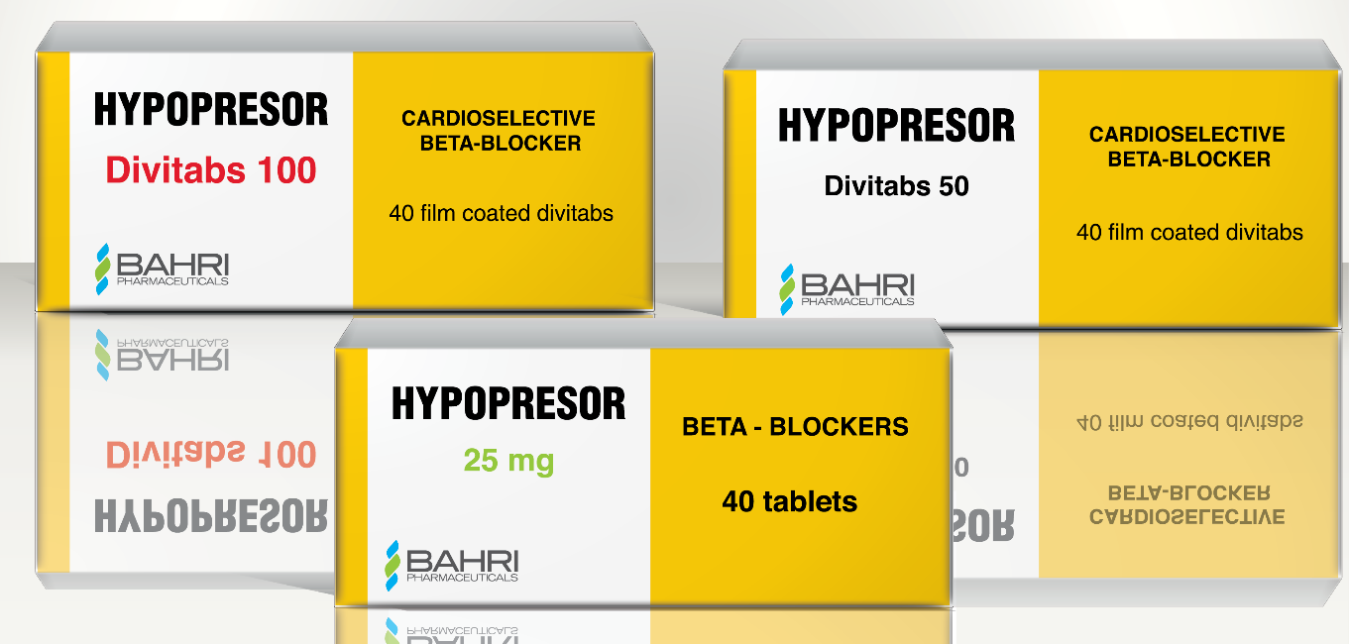
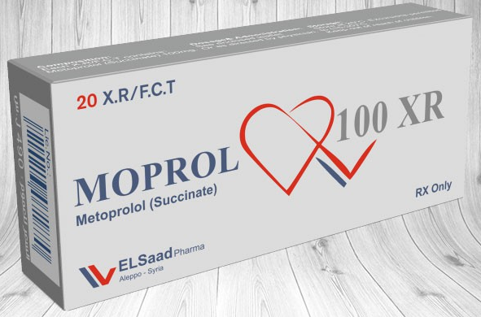
خافضات ضغط الدم
حاصرات مستقبلات بيتا الانتقائية (حاصرات β1)
Metoprolol
مضغوطات 25 - 50 - 100 ملغ
https://manara.edu.sy/
MU-EPP-FM-009 | Issue date:01May2023 | Issue no.1 | Page 34 | 85

Slide 35
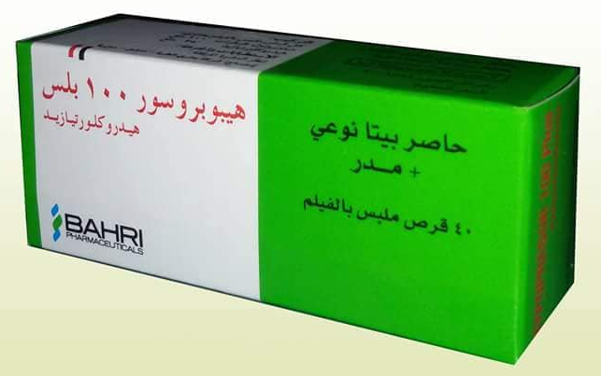
خافضات ضغط الدم
حاصرات مستقبلات بيتا الانتقائية (حاصرات β1)
Metoprolol
تركيبة فرعية:
Metoprolol (50 - 100) mg + HCTZ (25) mg
https://manara.edu.sy/
MU-EPP-FM-009 | Issue date:01May2023 | Issue no.1 | Page 35 | 85

Slide 36

خافضات ضغط الدم
حاصرات مستقبلات بيتا الانتقائية (حاصرات β1)
Metoprolol
حقن وريدي
https://manara.edu.sy/
MU-EPP-FM-009 | Issue date:01May2023 | Issue no.1 | Page 36 | 85

Slide 37
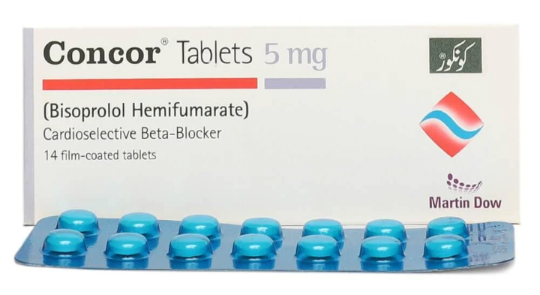
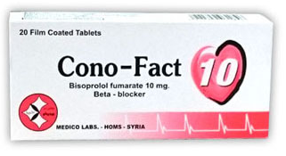
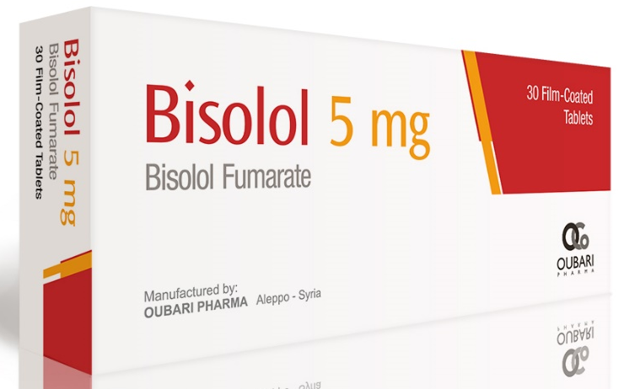

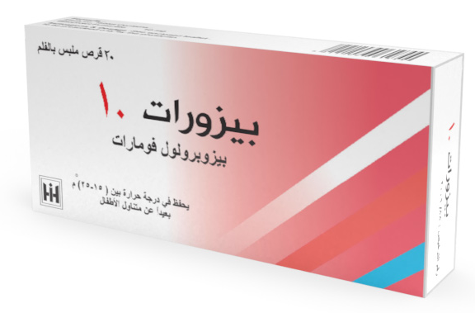

خافضات ضغط الدم
حاصرات مستقبلات بيتا الانتقائية (حاصرات β1)
Bisoprolol
مضغوطات 2.5 - 5 - 10 ملغ
https://manara.edu.sy/
MU-EPP-FM-009 | Issue date:01May2023 | Issue no.1 | Page 37 | 85

Slide 38



خافضات ضغط الدم
حاصرات مستقبلات بيتا الانتقائية (حاصرات β1)
Bisoprolol
تركيبة فرعية:
Bisoprolol (2.5 - 5 - 10) mg + HCTZ (6.25) mg
https://manara.edu.sy/
MU-EPP-FM-009 | Issue date:01May2023 | Issue no.1 | Page 38 | 85

Slide 39


خافضات ضغط الدم
حاصرات مستقبلات بيتا الانتقائية (حاصرات β1)
Nebivolol
مضغوطات 2.5 - 5 - 10 - 20 ملغ
https://manara.edu.sy/
MU-EPP-FM-009 | Issue date:01May2023 | Issue no.1 | Page 39 | 85

Slide 40
خافضات ضغط الدم
حاصرات مستقبلات ألفا 1 في الأوعية وعنق المثانة والبروستات
Prazosin
Terazosin
Doxazosin
بالإضافة لتأثيرها الخافض للضغط، تستخدم أيضاً لعلاج ضخامة البروستات الحميدة
https://manara.edu.sy/
MU-EPP-FM-009 | Issue date:01May2023 | Issue no.1 | Page 40 | 85

Slide 41

خافضات ضغط الدم
حاصرات مستقبلات ألفا 1 في الأوعية وعنق المثانة والبروستات
Terazosin
مضغوطات 2 - 5 - 10 ملغ
https://manara.edu.sy/
MU-EPP-FM-009 | Issue date:01May2023 | Issue no.1 | Page 41 | 85

Slide 42
خافضات ضغط الدم
حاصرات مستقبلات ألفا 1 في الأوعية وعنق المثانة والبروستات
Doxazosin
مضغوطات 1 - 2 - 4 ملغ
https://manara.edu.sy/
MU-EPP-FM-009 | Issue date:01May2023 | Issue no.1 | Page 42 | 85

Slide 43
حاصرات مستقبلات ألفا 1 في عنق المثانة والبروستات فقط
Tamsulosin
Silodosin
Alfuzosin
تستخدم فقط لعلاج ضخامة البروستات الحميدة، وليس لها تأثير خافض لضغط الدم
https://manara.edu.sy/
MU-EPP-FM-009 | Issue date:01May2023 | Issue no.1 | Page 43 | 85

Slide 44




حاصرات مستقبلات ألفا 1 في عنق المثانة والبروستات فقط
Tamsulosin
مضغوطات 0.4 ملغ
https://manara.edu.sy/
MU-EPP-FM-009 | Issue date:01May2023 | Issue no.1 | Page 44 | 85

Slide 45


حاصرات مستقبلات ألفا 1 في عنق المثانة والبروستات فقط
Silodosin
مضغوطات 4 - 8 ملغ
https://manara.edu.sy/
MU-EPP-FM-009 | Issue date:01May2023 | Issue no.1 | Page 45 | 85

Slide 46


حاصرات مستقبلات ألفا 1 في عنق المثانة والبروستات فقط
Alfuzosin
مضغوطات 2.5 - 5 ملغ
https://manara.edu.sy/
MU-EPP-FM-009 | Issue date:01May2023 | Issue no.1 | Page 46 | 85

Slide 47
خافضات ضغط الدم
حاصرات قنوات الكالسيوم CCBs
Verapamil
مركبات الديهيدروبيريدين
Diltiazem
https://manara.edu.sy/
MU-EPP-FM-009 | Issue date:01May2023 | Issue no.1 | Page 47 | 85

Slide 48
خافضات ضغط الدم
حاصرات قنوات الكالسيوم CCBs
مركبات الديهيدروبيريدين
(موسعات وعائية)
Nifedipine
Amlodipine
Felodipine
https://manara.edu.sy/
MU-EPP-FM-009 | Issue date:01May2023 | Issue no.1 | Page 48 | 85

Slide 49


خافضات ضغط الدم
حاصرات قنوات الكالسيوم CCBs (موسعات وعائية)
Nifedipine
مضغوطات 10 - 20 ملغ
https://manara.edu.sy/
MU-EPP-FM-009 | Issue date:01May2023 | Issue no.1 | Page 49 | 85

Slide 50





خافضات ضغط الدم
حاصرات قنوات الكالسيوم CCBs (موسعات وعائية)
Amlodipine
مضغوطات 5 ملغ
https://manara.edu.sy/
MU-EPP-FM-009 | Issue date:01May2023 | Issue no.1 | Page 50 | 85

Slide 51



خافضات ضغط الدم
حاصرات قنوات الكالسيوم CCBs (موسعات وعائية)
Amlodipine
تركيبة فرعية:
Amlodipine (2.5 - 5 - 10) mg + Benazepril (10 - 20) mg
https://manara.edu.sy/
MU-EPP-FM-009 | Issue date:01May2023 | Issue no.1 | Page 51 | 85

Slide 52



خافضات ضغط الدم
حاصرات قنوات الكالسيوم CCBs (موسعات وعائية)
Amlodipine
تركيبة فرعية:
Amlodipine (5 - 10) mg + Valsartan (80 - 160) mg
https://manara.edu.sy/
MU-EPP-FM-009 | Issue date:01May2023 | Issue no.1 | Page 52 | 85

Slide 53





خافضات ضغط الدم
حاصرات قنوات الكالسيوم CCBs (موسعات وعائية)
Amlodipine
تركيبة فرعية:
Amlodipine (5 - 10) mg + Valsartan (80 - 160) mg

Slide 54



خافضات ضغط الدم
حاصرات قنوات الكالسيوم CCBs (موسعات وعائية)
Amlodipine
تركيبة فرعية:
Amlodipine (5 - 10) mg + Valsartan (160 - 320) mg + HCTZ (12.5 - 25) mg

Slide 55


خافضات ضغط الدم
حاصرات قنوات الكالسيوم CCBs (موسعات وعائية)
Amlodipine
تركيبة فرعية:
Amlodipine (5 - 10) mg + Valsartan (160 - 320) mg + HCTZ (12.5 - 25) mg

Slide 56

خافضات ضغط الدم
حاصرات قنوات الكالسيوم CCBs (موسعات وعائية)
Felodipine
مضغوطات 2.5 - 5 - 10 ملغ

Slide 57



خافضات ضغط الدم
حاصرات قنوات الكالسيوم CCBs
Verapamil
مضغوطات 40 - 80 - 240 (مديد) ملغ
((مثبط قلبي وموسع وعائي))

Slide 58

خافضات ضغط الدم
حاصرات قنوات الكالسيوم CCBs
Verapamil
أمبولات حقن وريدي

Slide 59


خافضات ضغط الدم
حاصرات قنوات الكالسيوم CCBs
Diltiazem
مضغوطات 60 - 90 - 120 - 180 ملغ
((مثبط قلبي وموسع وعائي))

Slide 60
خافضات ضغط الدم
مثبطات الإنزيم القالب للأنجيوتنسين ACEIs
Captopril
Fosinopril
Ramipril
Perindopril
Enalapril
Lisinopril
https://manara.edu.sy/
MU-EPP-FM-009 | Issue date:01May2023 | Issue no.1 | Page 60 | 85

Slide 61


خافضات ضغط الدم
مثبطات الإنزيم القالب للأنجيوتنسين ACEIs
Captopril
مضغوطات 25 - 50 ملغ

Slide 62


خافضات ضغط الدم
مثبطات الإنزيم القالب للأنجيوتنسين ACEIs
Captopril
تركيبة فرعية:
Captopril (50) mg + HCTZ (25) mg

Slide 63


خافضات ضغط الدم
مثبطات الإنزيم القالب للأنجيوتنسين ACEIs
Enalapril
مضغوطات 5 - 10 - 20 ملغ

Slide 64


خافضات ضغط الدم
مثبطات الإنزيم القالب للأنجيوتنسين ACEIs
Enalapril
تركيبة فرعية:
Enalapril (10) mg + HCTZ (25) mg

Slide 65

خافضات ضغط الدم
مثبطات الإنزيم القالب للأنجيوتنسين ACEIs
Enalapril
تركيبة فرعية:
Enalapril (20) mg + HCTZ (12.5) mg

Slide 66


خافضات ضغط الدم
مثبطات الإنزيم القالب للأنجيوتنسين ACEIs
Ramipril
مضغوطات 2.5 - 5 - 10 ملغ
https://manara.edu.sy/
MU-EPP-FM-009 | Issue date:01May2023 | Issue no.1 | Page 66 | 85

Slide 67

خافضات ضغط الدم
مثبطات الإنزيم القالب للأنجيوتنسين ACEIs
Ramipril
تركيبة فرعية:
Ramipril (2.5 - 5) mg + HCTZ (12.5) mg
https://manara.edu.sy/
MU-EPP-FM-009 | Issue date:01May2023 | Issue no.1 | Page 67 | 85

Slide 68



خافضات ضغط الدم
مثبطات الإنزيم القالب للأنجيوتنسين ACEIs
Fosinopril
مضغوطات 10 - 20 ملغ
https://manara.edu.sy/
MU-EPP-FM-009 | Issue date:01May2023 | Issue no.1 | Page 68 | 85

Slide 69


خافضات ضغط الدم
مثبطات الإنزيم القالب للأنجيوتنسين ACEIs
Fosinopril
تركيبة فرعية:
Fosinopril (10 - 20) mg + HCTZ (12.5) mg
https://manara.edu.sy/
MU-EPP-FM-009 | Issue date:01May2023 | Issue no.1 | Page 69 | 85

Slide 70


خافضات ضغط الدم
مثبطات الإنزيم القالب للأنجيوتنسين ACEIs
Lisinopril
مضغوطات 2.5 - 5 - 10 - 20 ملغ
https://manara.edu.sy/
MU-EPP-FM-009 | Issue date:01May2023 | Issue no.1 | Page 70 | 85

Slide 71


خافضات ضغط الدم
مثبطات الإنزيم القالب للأنجيوتنسين ACEIs
Perindopril
مضغوطات 2 - 4 - 8 ملغ
https://manara.edu.sy/
MU-EPP-FM-009 | Issue date:01May2023 | Issue no.1 | Page 71 | 85

Slide 72

خافضات ضغط الدم
مثبطات الإنزيم القالب للأنجيوتنسين ACEIs
Perindopril
تركيبة فرعية:
Perindopril + Indapamide
https://manara.edu.sy/
MU-EPP-FM-009 | Issue date:01May2023 | Issue no.1 | Page 72 | 85

Slide 73


خافضات ضغط الدم
مثبطات الإنزيم القالب للأنجيوتنسين ACEIs
Perindopril
تركيبة فرعية:
Perindopril + Amlodipine
https://manara.edu.sy/
MU-EPP-FM-009 | Issue date:01May2023 | Issue no.1 | Page 73 | 85

Slide 74
خافضات ضغط الدم
حاصرات مستقبلات الأنجيوتنسين ARBs
Valsartan
Irbesartan
Losartan
Candesartan
Telmisartan
Olmesartan
https://manara.edu.sy/
MU-EPP-FM-009 | Issue date:01May2023 | Issue no.1 | Page 74 | 85

Slide 75



خافضات ضغط الدم
حاصرات مستقبلات الأنجيوتنسين ARBs
Valsartan
مضغوطات 40 - 80 - 160 ملغ
https://manara.edu.sy/
MU-EPP-FM-009 | Issue date:01May2023 | Issue no.1 | Page 75 | 85

Slide 76



خافضات ضغط الدم
حاصرات مستقبلات الأنجيوتنسين ARBs
Valsartan
تركيبة فرعية:
Valsartan (80 - 160) mg + HCTZ (12.5 - 25) mg
https://manara.edu.sy/
MU-EPP-FM-009 | Issue date:01May2023 | Issue no.1 | Page 76 | 85

Slide 77

خافضات ضغط الدم
حاصرات مستقبلات الأنجيوتنسين ARBs
Valsartan
تركيبة فرعية:
Valsartan (80) mg + Nebivolol (5) mg
https://manara.edu.sy/
MU-EPP-FM-009 | Issue date:01May2023 | Issue no.1 | Page 77 | 85

Slide 78



خافضات ضغط الدم
حاصرات مستقبلات الأنجيوتنسين ARBs
Losartan
مضغوطات 25 - 50 - 100 ملغ
https://manara.edu.sy/
MU-EPP-FM-009 | Issue date:01May2023 | Issue no.1 | Page 78 | 85

Slide 79



خافضات ضغط الدم
حاصرات مستقبلات الأنجيوتنسين ARBs
Losartan
تركيبة فرعية:
Losartan (50) mg + HCTZ (12.5 - 25) mg
https://manara.edu.sy/
MU-EPP-FM-009 | Issue date:01May2023 | Issue no.1 | Page 79 | 85

Slide 80


خافضات ضغط الدم
حاصرات مستقبلات الأنجيوتنسين ARBs
Telmisartan
مضغوطات 40 - 80 ملغ
https://manara.edu.sy/
MU-EPP-FM-009 | Issue date:01May2023 | Issue no.1 | Page 80 | 85

Slide 81



خافضات ضغط الدم
حاصرات مستقبلات الأنجيوتنسين ARBs
Telmisartan
تركيبة فرعية:
Telmisartan + HCTZ
Telmisartan
تركيبة فرعية:
Telmisartan + Amlodipine
https://manara.edu.sy/
MU-EPP-FM-009 | Issue date:01May2023 | Issue no.1 | Page 81 | 85

Slide 82


خافضات ضغط الدم
حاصرات مستقبلات الأنجيوتنسين ARBs
Irbesartan
تركيبة فرعية:
Irbesartan + HCTZ
Irbesartan
مضغوطات 75 - 150 - 300 ملغ
https://manara.edu.sy/
MU-EPP-FM-009 | Issue date:01May2023 | Issue no.1 | Page 82 | 85

Slide 83


خافضات ضغط الدم
حاصرات مستقبلات الأنجيوتنسين ARBs
Candesartan
مضغوطات 8 - 16 - 32 ملغ
https://manara.edu.sy/
MU-EPP-FM-009 | Issue date:01May2023 | Issue no.1 | Page 83 | 85

Slide 84


خافضات ضغط الدم
حاصرات مستقبلات الأنجيوتنسين ARBs
Candesartan
تركيبة فرعية:
Candesartan + HCTZ
https://manara.edu.sy/
MU-EPP-FM-009 | Issue date:01May2023 | Issue no.1 | Page 84 | 85

Slide 85

خافضات ضغط الدم
حاصرات مستقبلات الأنجيوتنسين ARBs
Olmesartan
مضغوطات 5 - 20 - 40 ملغ
https://manara.edu.sy/
MU-EPP-FM-009 | Issue date:01May2023 | Issue no.1 | Page 85 | 85

